Slide 1
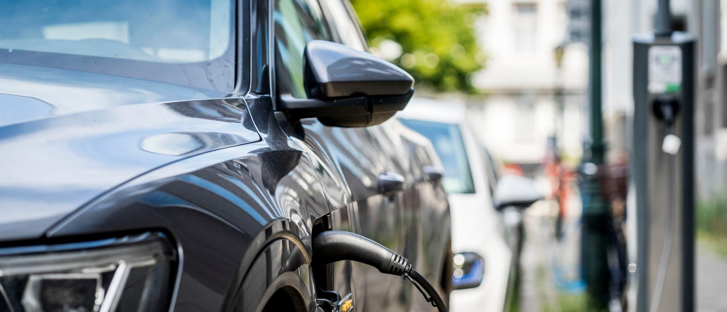
Nationale Agenda
Laadinfrastructuur

